Slide 1
La peur d'avoir peur…
Quand l'anxiété prend le dessus!

Slide 2
À la fin de l’atelier, vous serez en mesure…
de distinguer le stress et l’anxiété et de reconnaître les signes d’anxiété
de comprendre les concepts de zone de confort, d’évitement et d’exposition
d’identifier les situations qui vous font particulièrement réagir
d’utiliser de nouvelles stratégies pour prévenir ou apaiser l’anxiété

Slide 3
Jeu questionnaire Vrai ou Faux
Le stress est toujours négatif…
Il n’y a pas de différence entre le stress et l’anxiété…
L’anxiété, c’est la peur d’avoir peur…
Il est normal de vivre de l’anxiété…
Si vous vivez de l’anxiété aujourd’hui, vous en vivrez toute votre vie…
(Lupien, 2019; Marchand, Letarte et Seidah, 2018; Shih et Lin, 2017; Strack et al., 2017; Yerked et Dodson, 1908)

Slide 4
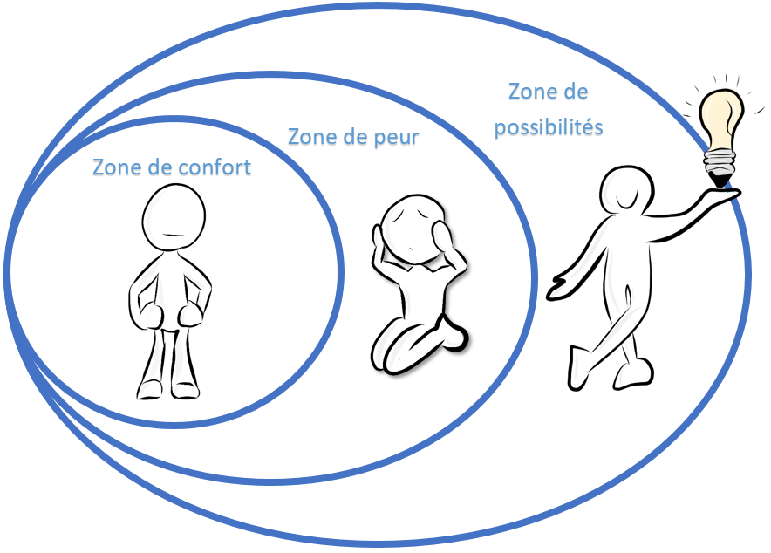
La zone de confort…
La zone de confort est là où, dans la vie, on se sent bien ou en terrain connu.
Ce sont les relations, les événements et les milieux où on sait comment réagir, où on ne se pose pas trop de questions.
C’est la zone où on se sent CONFORTABLE.
(White, 2009)

Slide 5
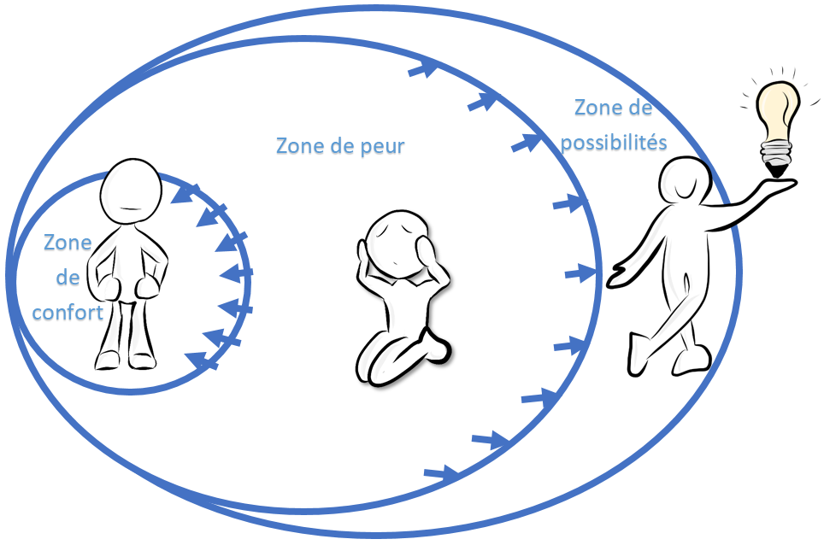
La zone de confort…
L’anxiété peut arriver lorsqu’on sort de notre zone de confort ou même lorsqu’on pense à des situations qui nous font sortir de notre zone de confort.
On doit alors passer à travers sa zone de peur… ce qui est plutôt inconfortable!
On souhaite donc éviter cette situation et revenir dans notre zone de confort. C’est ce qu’on appelle l’évitement.

Slide 6
La courbe d’évitement
Anxiété
3e évitement
L’évitement
est le meilleur ami de l’anxiété!
2e évitement
1er évitement
Temps

Slide 7
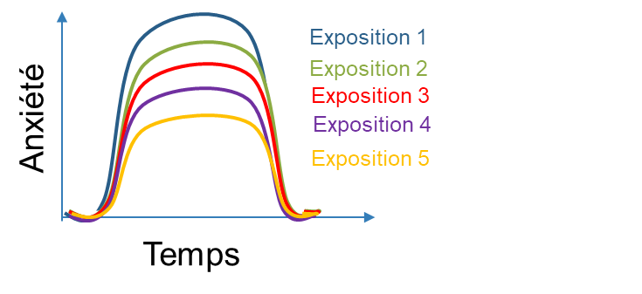
La zone de confort…
Plus on s’expose, plus notre zone de confort s’élargit!
Plus on affronte nos peurs, plus celles-ci vont diminuer et même disparaître. C’est ce qu’on appelle l’exposition!
(Forsyth et Eifert, 2007; Gosselin et al., 2019; Harvey et Ikic, 2014).

Slide 8
La zone de confort…
Plus on s’expose, plus notre zone de confort s’élargit!
Attention!
L’anxiété n’est pas dangereuse…
Elle est passagère
Elle finit toujours par s’estomper

Slide 9
Des intolérances qui déforment la réalité…
Pourquoi une même situation peut être très anxiogène
pour une personne et pas du tout pour une autre?
Nous avons tous des niveaux de tolérance différents vis-à-vis des situations que nous rencontrons.
L’intolérance, c’est un peu comme une allergie à certaines situations!
Les intolérances sont comme des lunettes qui déforment la réalité.

Slide 10
Des intolérances qui déforment la réalité…
L’intolérance à l’incertitude :
je m’inquiète à propos de tout!
C’est l’intolérance au danger possible, au changement et à la nouveauté.

Slide 11
Des intolérances qui déforment la réalité…
Le perfectionnisme :
je ne me sens pas bien si ce n’est pas parfait!
C’est l’intolérance au risque d’erreur, la tendance à critiquer tes propres réalisations, l’intolérance aux choses imparfaites.

Slide 12
Des intolérances qui déforment la réalité…
La responsabilité excessive :
je me sens tout le temps coupable!
C’est l’intolérance au fait que des conséquences pourraient arriver aux autres ou les affecter et que ce soit de ta faute, que tu n’aies rien fait pour les prévenir.

Slide 13
Des intolérances qui déforment la réalité…
La peur du jugement des autres :
je sais qu’ils me jugent!
C’est l’intolérance au jugement et aux critiques possibles des autres, à la dérision et au fait de faire rire de toi.

Slide 14
Des intolérances qui déforment la réalité…
L’intolérance aux émotions négatives et aux sensations physiques désagréables :
quelque chose ne va pas dans mon corps!
C’est la tendance à s’inquiéter exagérément des sensations physiques et des symptômes provoqués par l’anxiété.

Slide 15
Des stratégies pour faire face à votre anxiété!
Adopter des habitudes de vie saines
Reconnaître tes sensations physiques et les premiers signes d’anxiété
Changer tes pensées non-aidantes en pensées aidantes
Apprendre à voir les choses autrement
Utiliser des stratégies pour composer avec tes émotions
Affronter les situations anxiogènes au lieu de les éviter
Accepter de sortir de ta zone de confort
Utiliser des moyens concrets pour te calmer quand tu fais face à une situation stressante:
Faire de l’activité physique
Parler de ton stress à quelqu’un
Rire avec tes amis et amies
Dessiner, peindre, sculpter, créer
Faire un exercice de pleine conscience
Entretenir des relations sociales de qualité
(Centre RBC d’expertise universitaire en santé mentale et ses partenaires (2019)

Slide 16
Défi HORS-PISTE
Observez vos réactions vis-à-vis des situations qui sont anxiogènes pour vous.
Tentez d’appliquer au moins deux stratégies pour faire face aux situations anxiogènes.

Slide 17
Pour plus de contenu…
Rendez-vous sur
Suivez-nous sur Instagram
@horspiste_explo

